Slide 1

Implementacija LTI protokola u platformi za e-testove Cortex

Slide 2

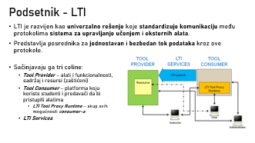


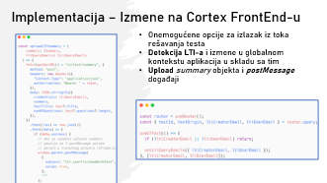
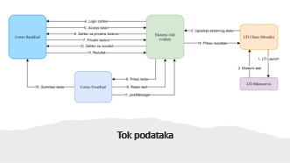
Sadržaj

Slide 3
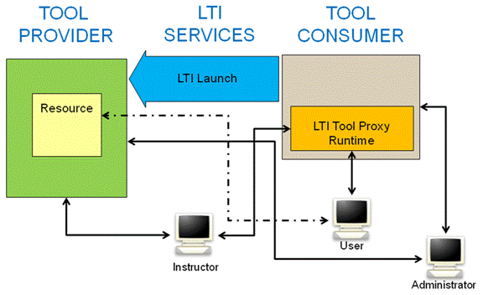
Podsetnik - LTI
LTI je razvijen kao univerzalno rešenje koje standardizuje komunikaciju među protokolima sistema za upravljanje učenjem i eksternih alata.
Predstavlja posrednika za jednostavan i bezbedan tok podataka kroz ove protokole.
Sačinjavaju ga tri celine:
Tool Provider – alati i funkcionalnosti, sadržaj i resursi (zaštićeni)
Tool Consumer – platforma koju koriste studenti i predavači da bi pristupili alatima
LTI Tool Proxy Runtime – skup svih mogućnosti consumer-a
LTI Services

Slide 4



















Platforme sa podrškom za LTI

Slide 5









Tehnologije
FrontEnd
BackEnd
LTI Mikroservis

Slide 6

Podsetnik – Projekat Cortex
Platforma za kreiranje, rešavanje, deljenje i pronalažanje testova.
Dinamični testovi
Više načina rešavanja istog testa
Kombinovanje testova
Privatni testovi
Progresivna web aplikacija
Podržava offline rad
Preuzimanje testova lokalno na uređaju
Integrisana u OS
Admin panel & Proces verifikacije testova
LTI - NOVO

Slide 7
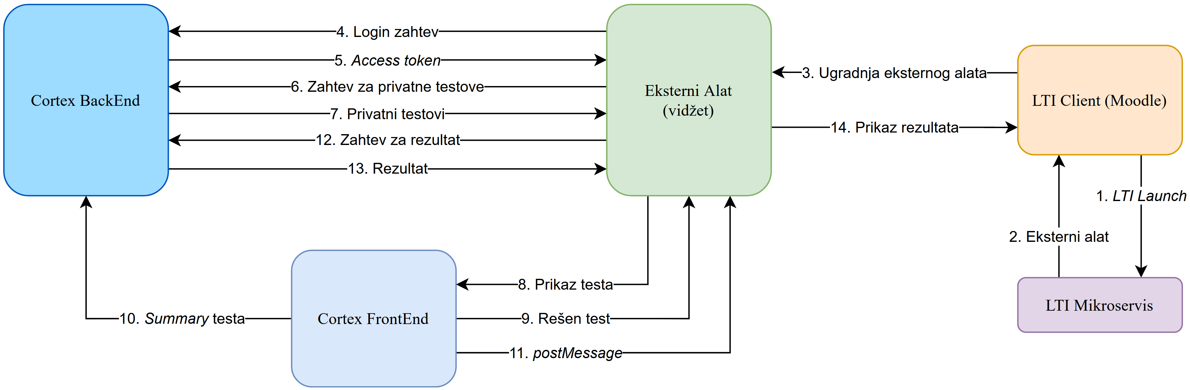
Tok podataka

Slide 8
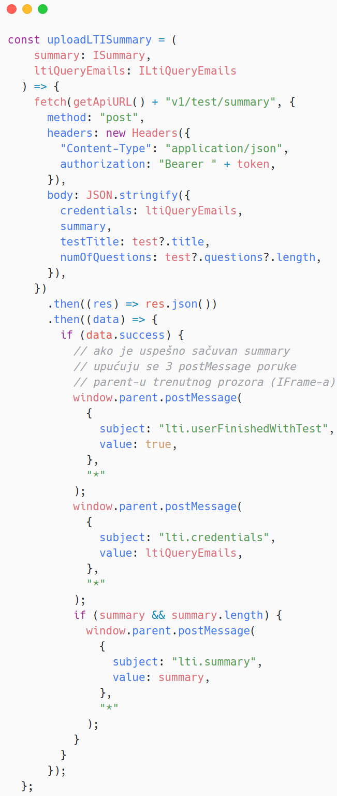
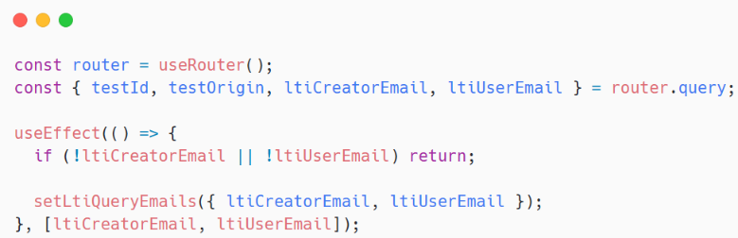
Implementacija – Izmene na Cortex FrontEnd-u
Onemogućene opcije za izlazak iz toka rešavanja testa
Detekcija LTI-a i izmene u globalnom kontekstu aplikacija u skladu sa tim
Upload summary objekta i postMessage događaji

Slide 10
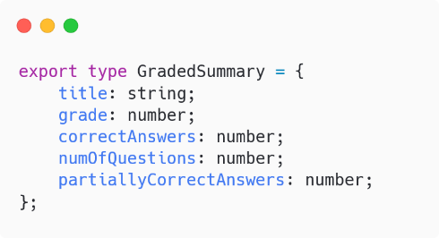
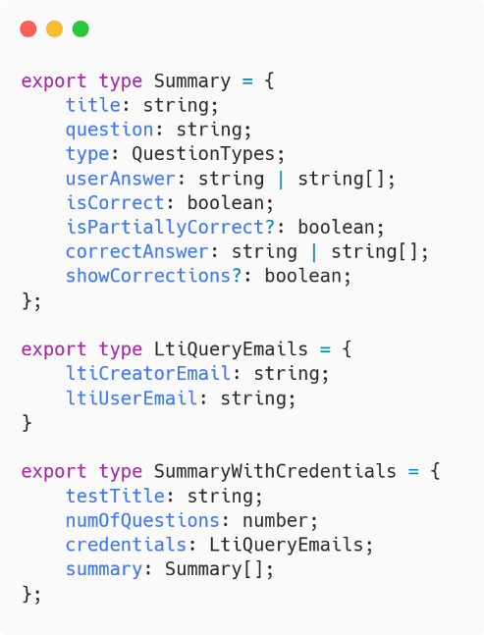
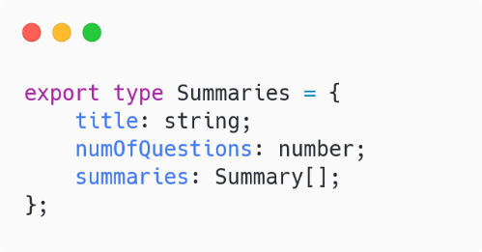
Implementacija – Dodaci na Cortex BackEnd-u
Tipovi
Dve nove rute u okviru test kontrolera
GET /summary
POST /summary
Ocenjivanje testa

Slide 11
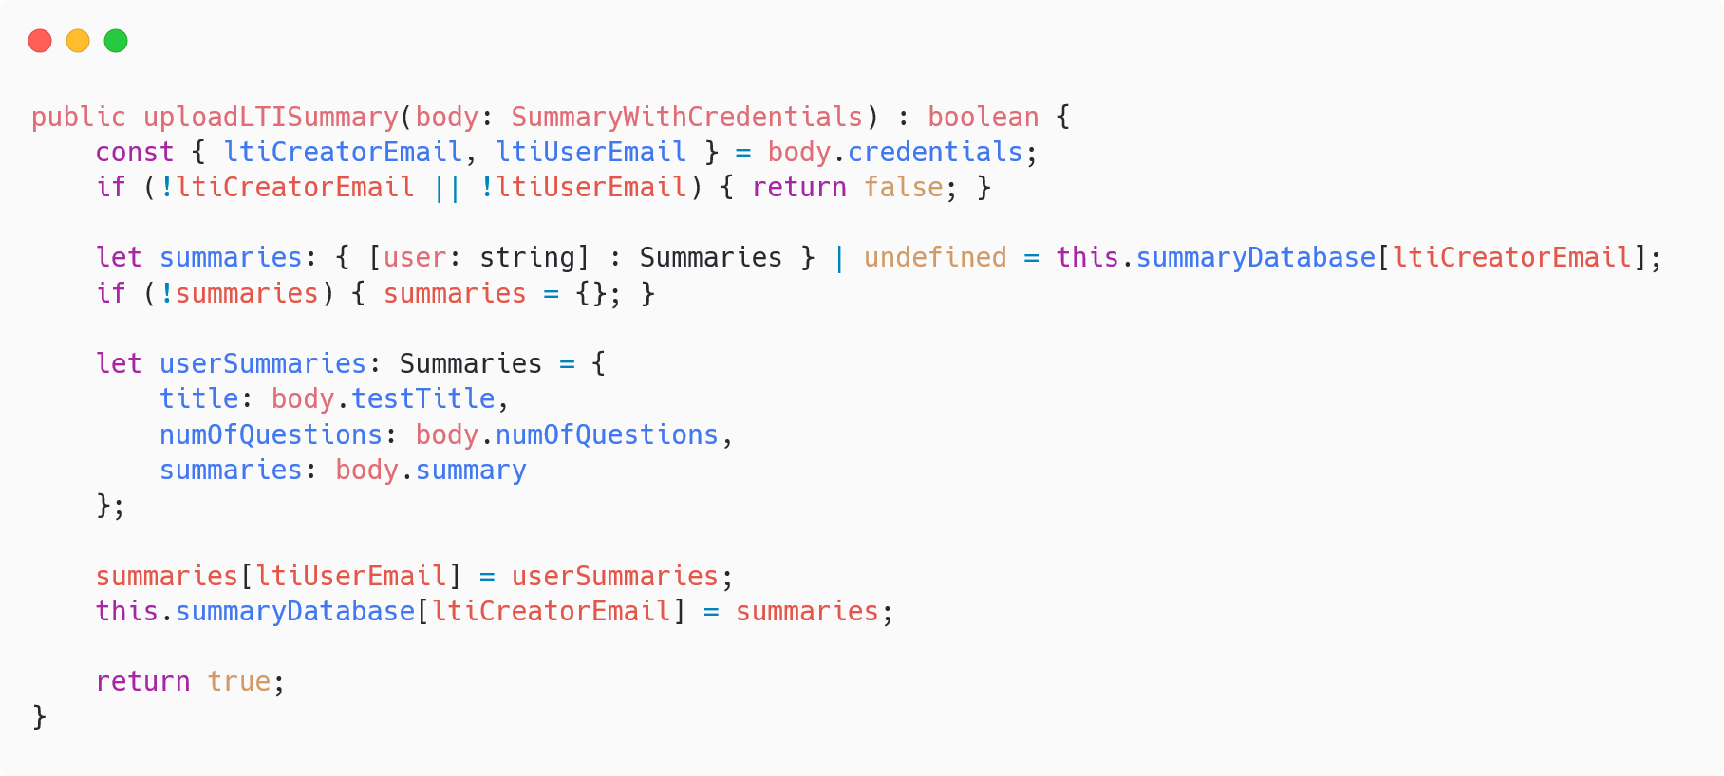
Implementacija – Dodaci na Cortex BackEnd-u
Glavni deo POST /summary

Slide 12
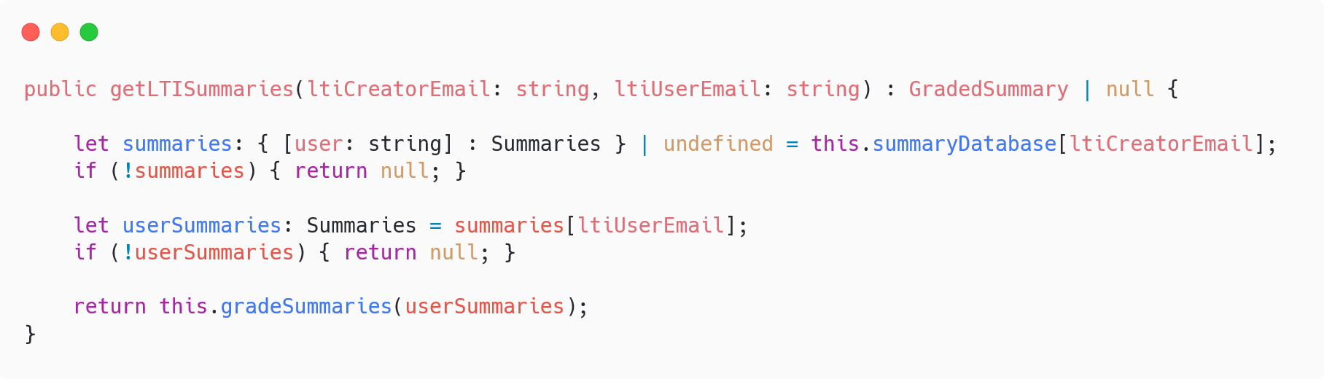
Implementacija – Dodaci na Cortex BackEnd-u
Glavni deo GET /summary

Slide 13
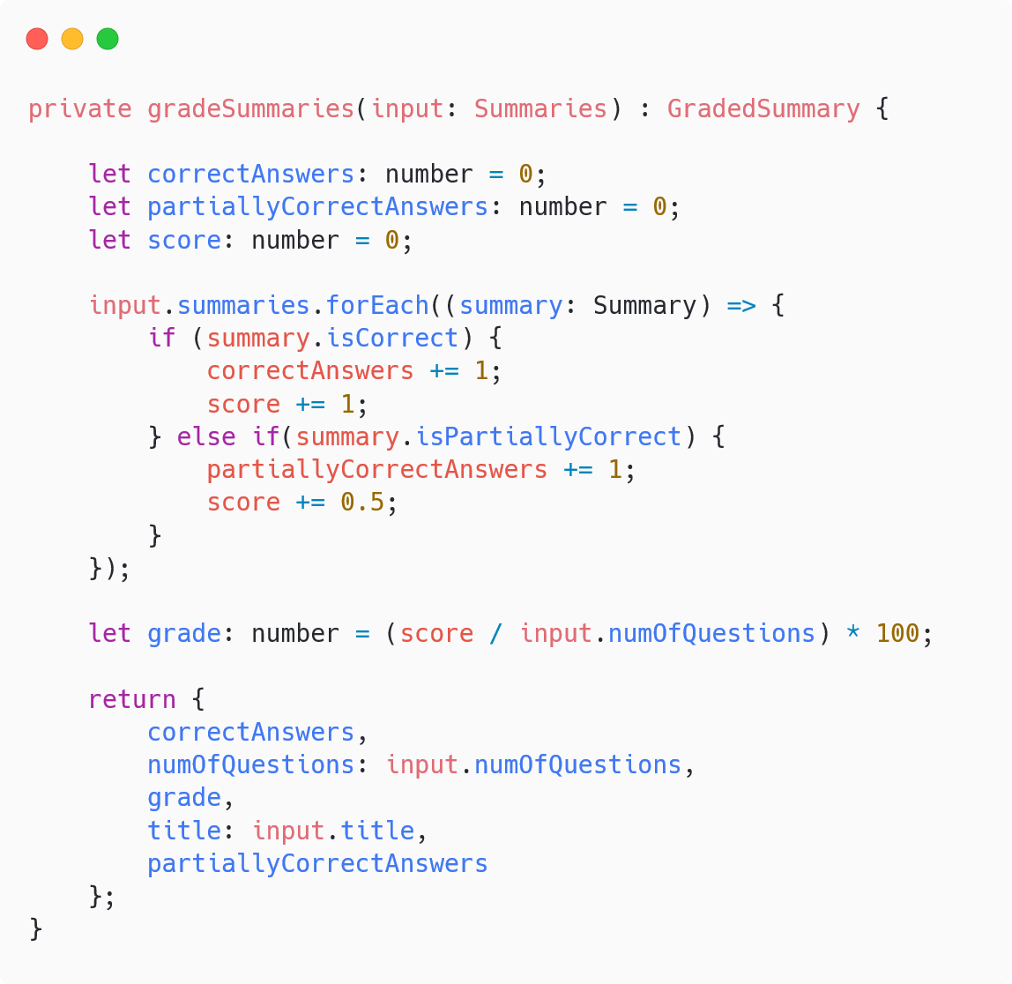
Implementacija – Dodaci na Cortex BackEnd-u
Ocenjivanje testa

Slide 14
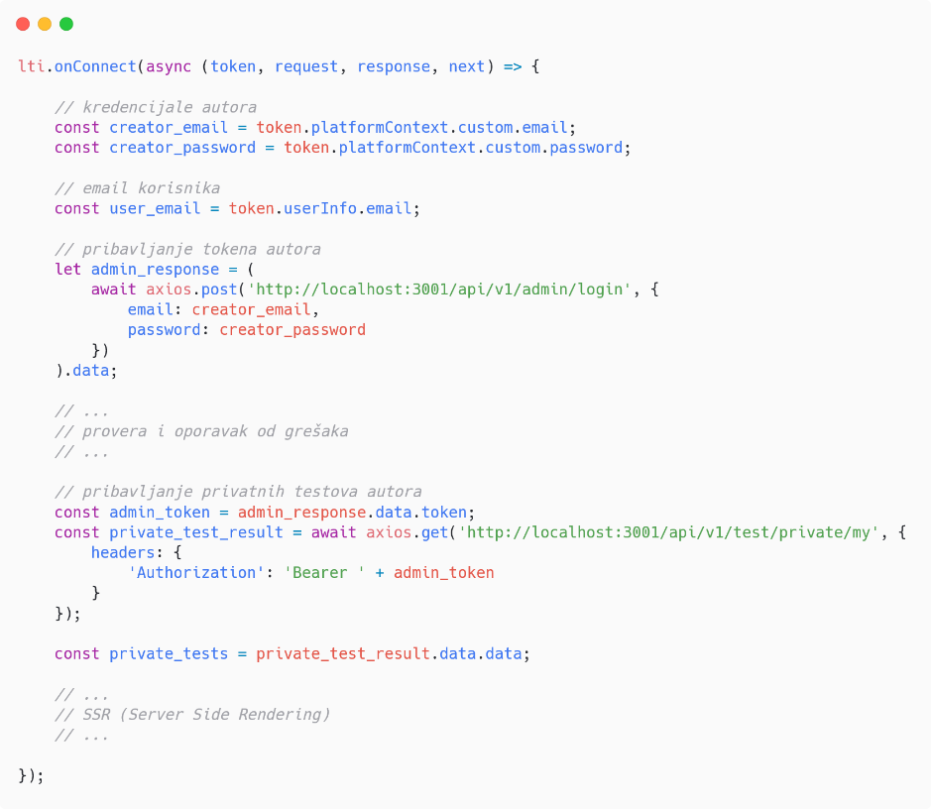
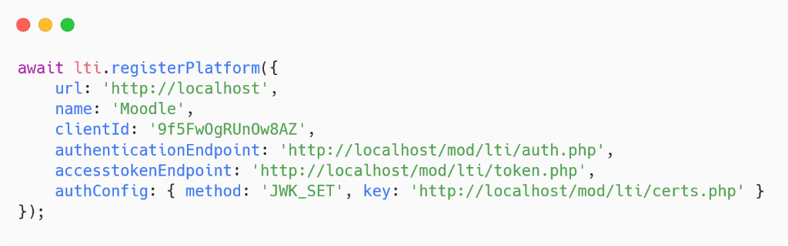
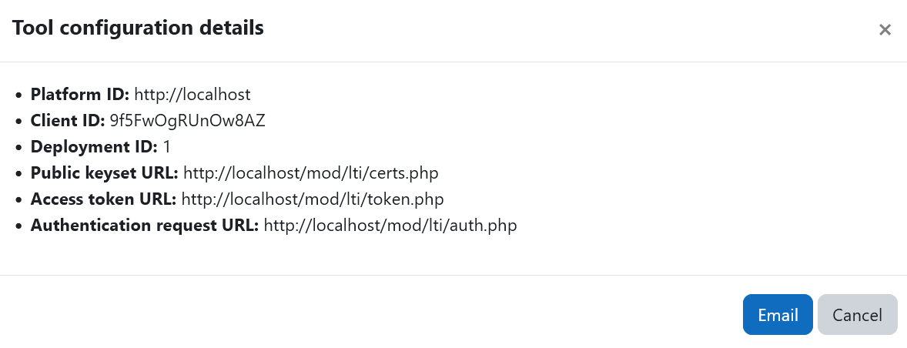
Implementacija – LTI Mikroservis
Registracija platforme
Connect događaj

Slide 15

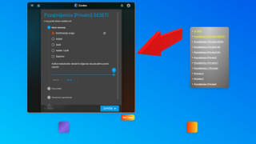
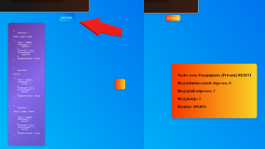
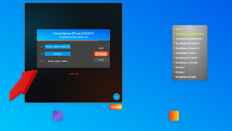
Rezultat

Slide 16
Rezultat

Slide 17

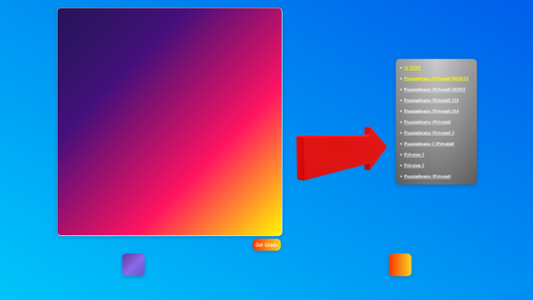

Slide 18



Slide 19



Slide 20
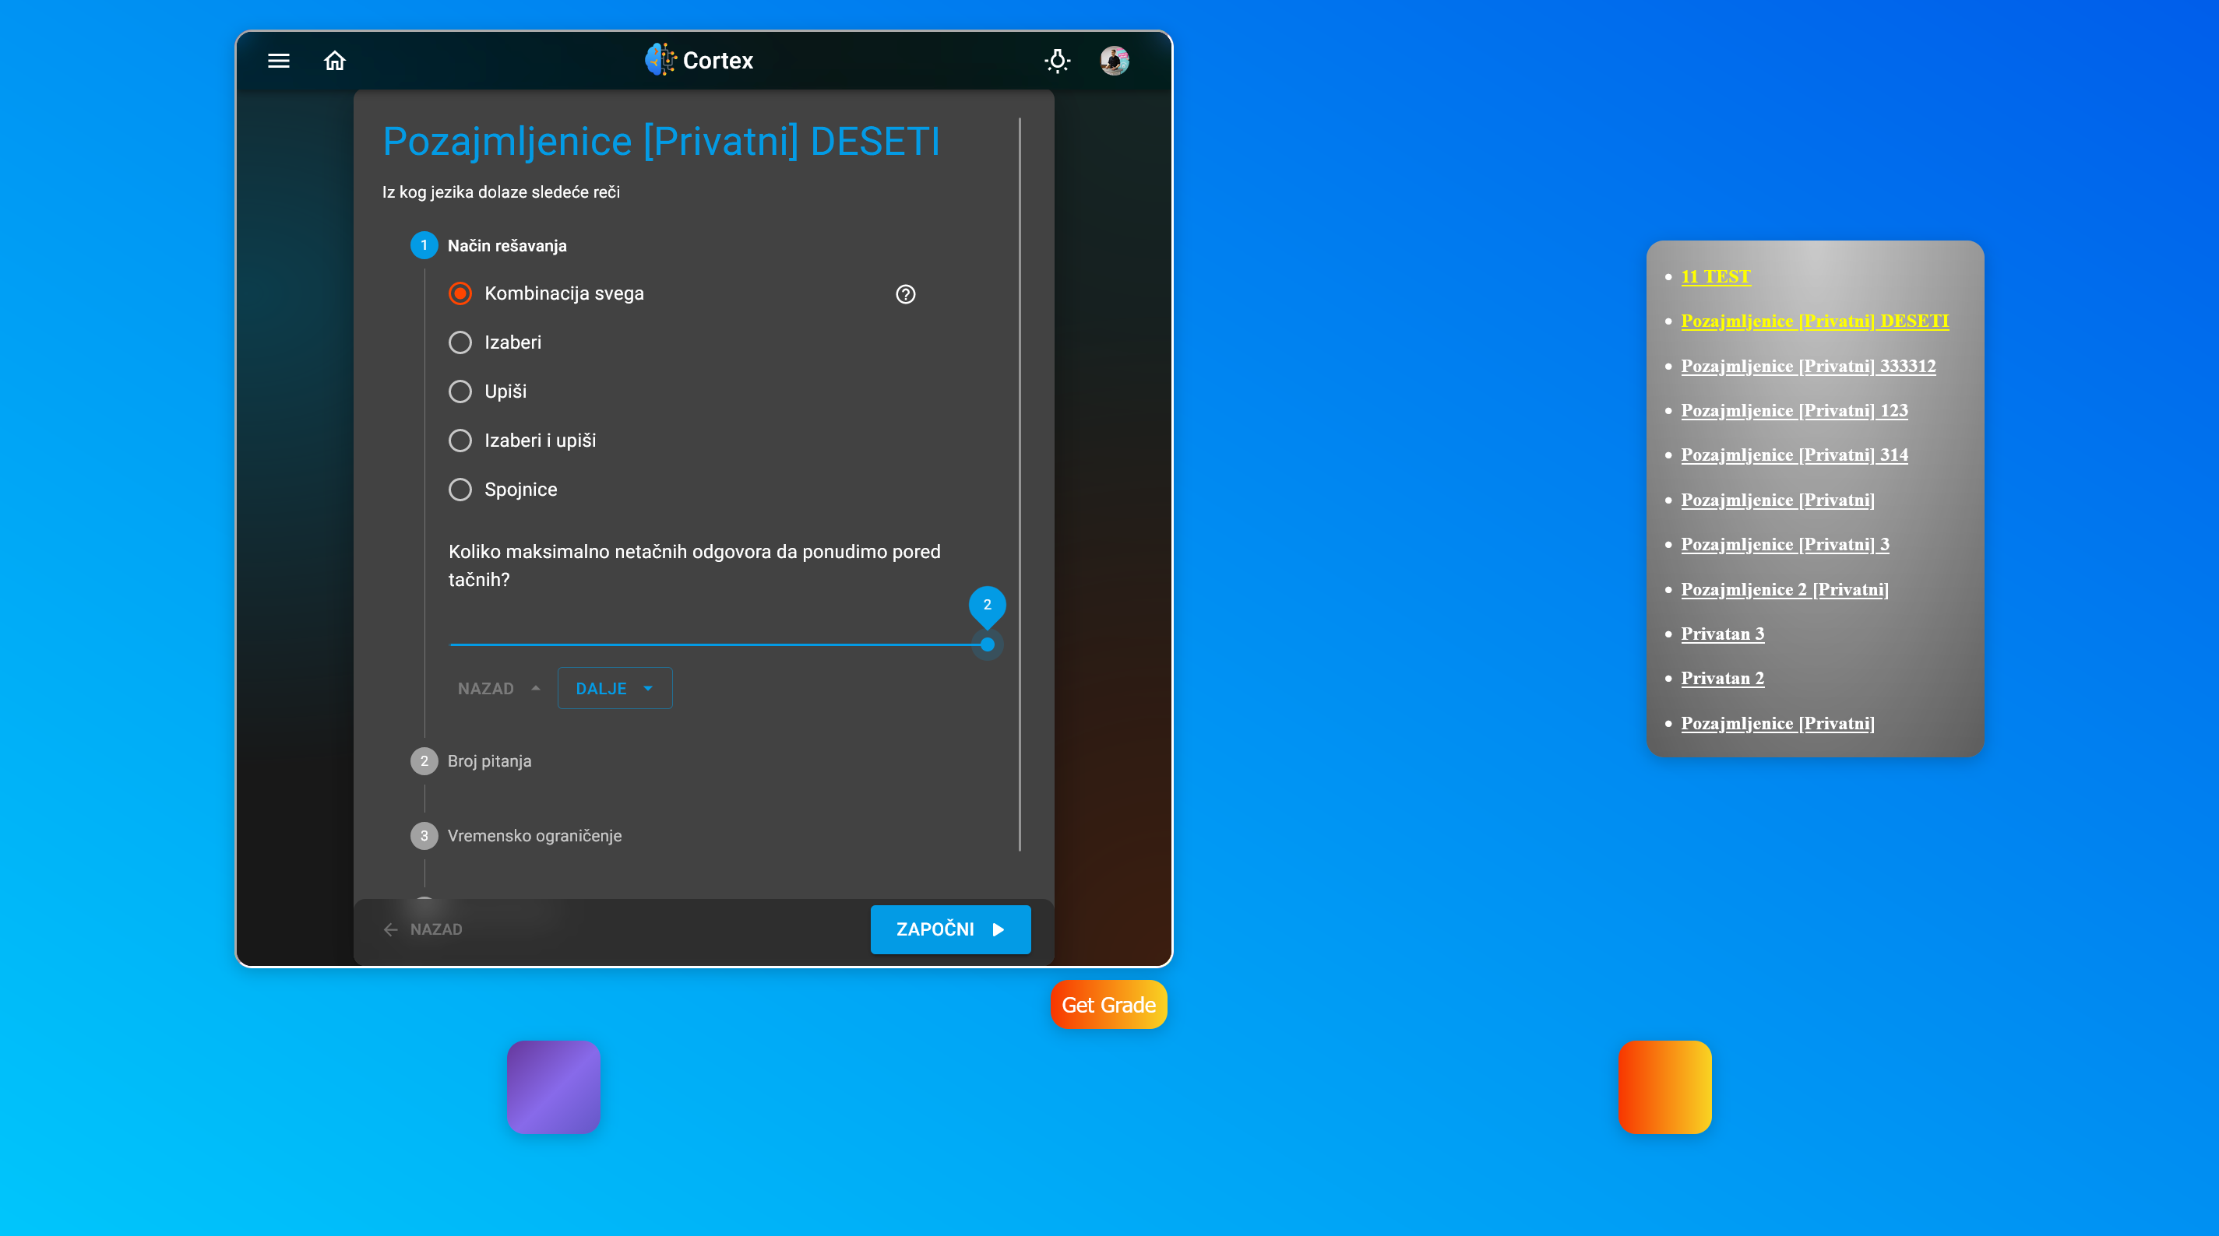


Slide 21


Slide 22
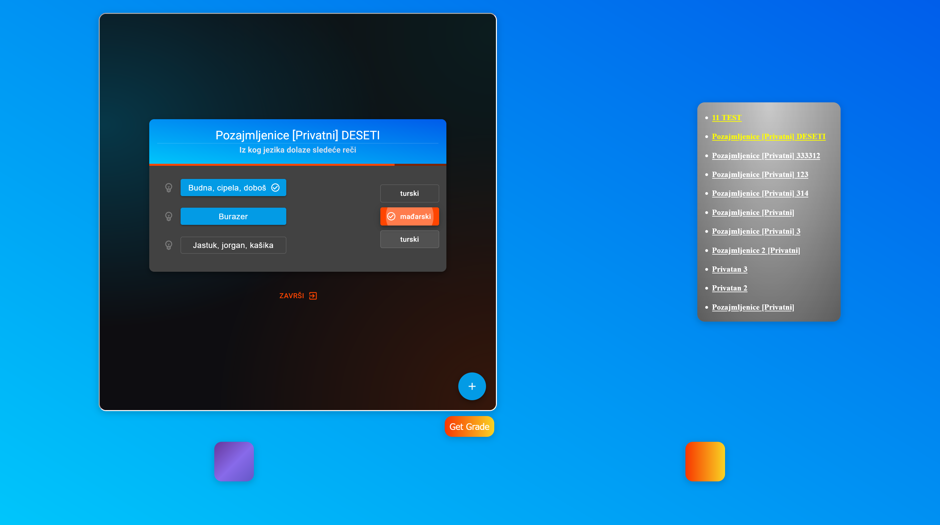


Slide 23


Slide 24
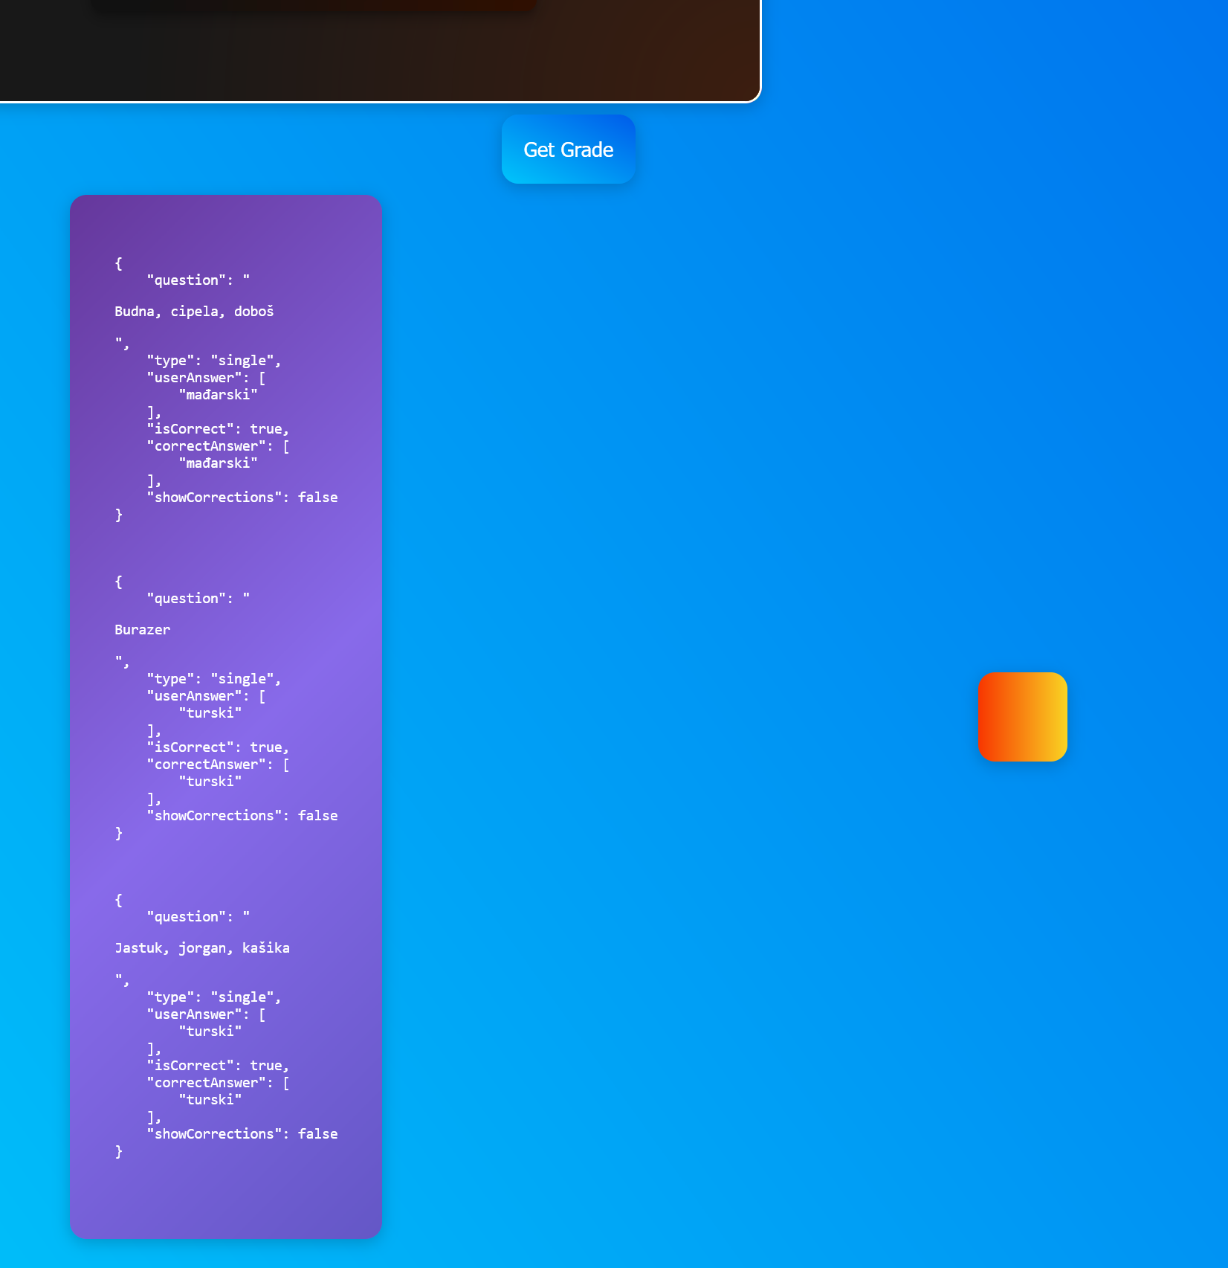
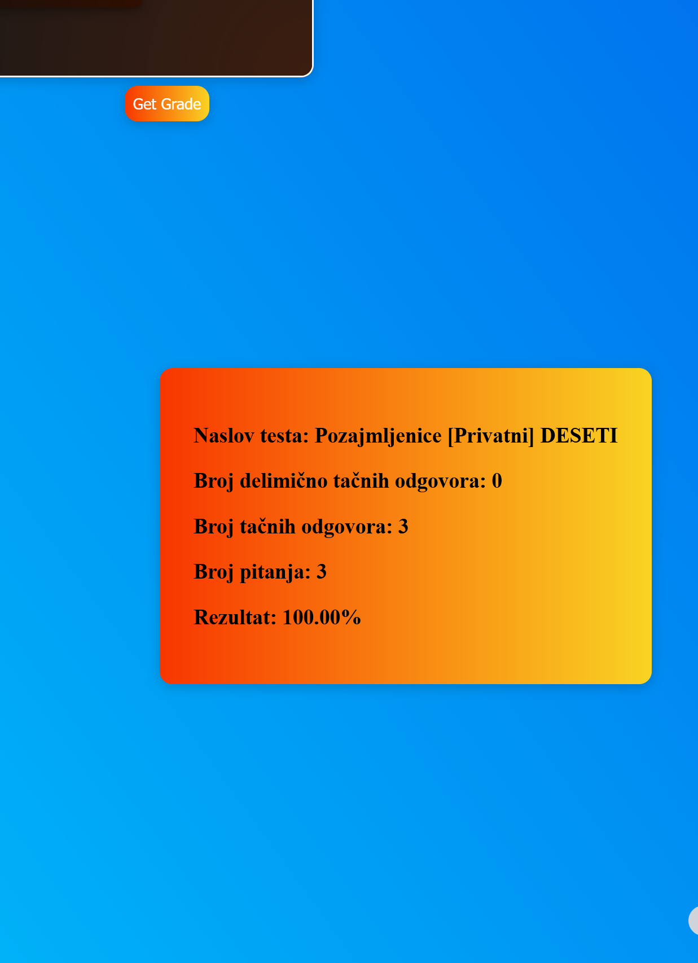


Slide 25
- Demonstracija –

Slide 26
- Hvala na pažnji – - Pitanja; Komentari; Sugestije -

